Slide 1
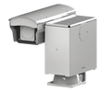
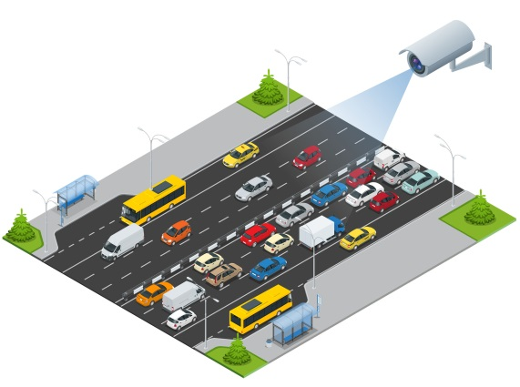
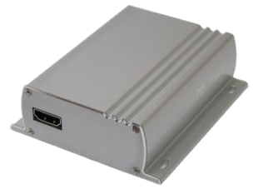
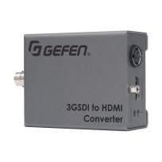
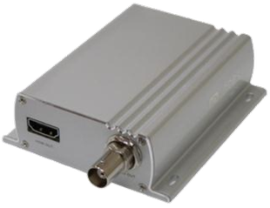
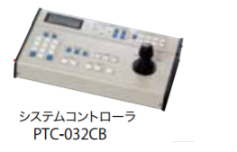
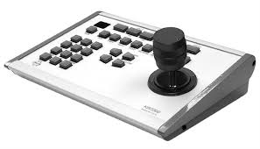
PTC-250-HDSDI 構成事例その1) エンコーダ/デコーダ
Max 100m
HDMI IP Encoder
ION-E100-HD
IP Network
RS-485
HDMI IP Decoder
ION-R100

Slide 2
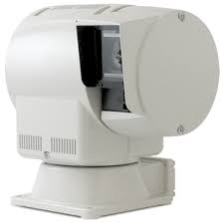
PTC-113-HDSDI 構成事例その1) エンコーダ/デコーダ
Max 100m
HDMI IP Encoder
ION-E100-HD
IP Network
RS-485
HDMI IP Decoder
ION-R100

Slide 3
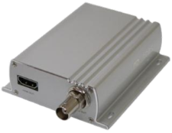
PTC-250-HDSDI 構成事例その2) マルチサイトエンコーダ/デコーダ
IP Network
Y

Slide 4
PTC-250-HDSDI 構成事例その3) エンコーダ/デコーダ + REC
Max 100m
HDMI IP Encoder
ION-E100-HD
IP Network
RS-485
HDMI IP Decoder
ION-R100

Slide 5
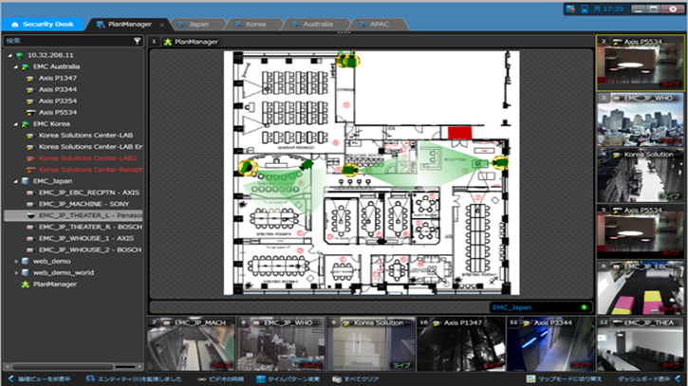
Future solution
PTZ読み出しのサポート
PTC-113 / PTC-250 のHD-SDIサポートに関していくつかの課題がある。
Pelco-Dプロトコルにより殆どのVMSからダイレクトに制御可能だが、
PTZのポジション読み出しができない。
近々の計画
STH900 / URH900にミカミプロトコルを組み込みONVIF/Genetecプロトコルでサポート

Slide 6
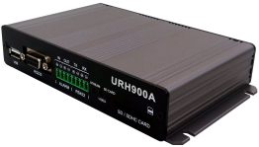
Future solution
STH900/URH900
STH900/URH900

Slide 7
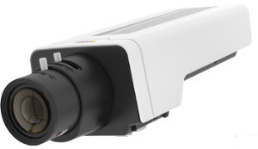
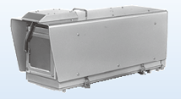
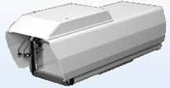
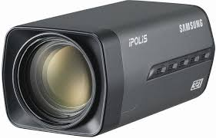
Future solution
AXIS P1367などのボックスカメラ
ワイパー制御などは、カメラI/Oで制御可能だが、オペレーションが煩雑となる。 また、それ1点以上のコントロールができない。
Javatel製 PC1956 (現行モデルPC0926の次期モデル)はPelco-DによるPreset/AUXに対応した4点I/Oが利用可能。
Hanwha SNZ-6320
フルHDズームIPカメラ

Slide 8
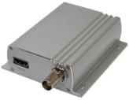
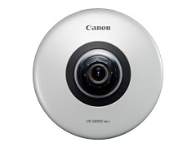
⑦
①
⑧
⑤
⑥
②
⑨
③
⑩ メンテナンス
⑪ 工事費
⑫ SI費
⑬ カスタマイズ
④

Slide 9
⑦ VMS Genetec vs Milestone
主に小規模な仕事（カメラ20台以下）、中規模（20-100）、大規模（100-1000）、メガ（1000+） また高度なアクセスコントロールラインの要望。
本当に大まかに言って、マイルストーンは、中小規模のプロジェクトではより多くのオプションと低価格を提供します。
Genetecは、本当に大規模なプロジェクトに、特にGenetecの独自のアクセスコントロールを使用してクラウドを気にかけている場合に、より多くの機能を提供します。しかし、両方とも非常に幅広い製品ラインナップ/機能を持っているので、多くの一般的な比較は難しい。

Slide 10
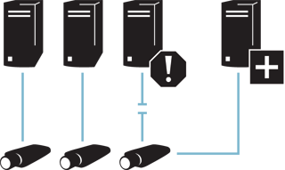
⑦ VMS Genetec vs Milestone
フェイルオーバーオプション FOV
Genetecはネイティブフェールオーバーをサポート
Milestoneはサードパーティオプションを使用する必要があります
一般にクラスタリングと呼ばれる手法です。
Genetecでもこの手法がサポートされていますが高価です。
一台のサーバーが故障したらすべての機能は停止する。これが受け入れられない市場は多産存在します。 また、保守コストにおいてもFOVがない場合は割高です。
クラスタリングはシェアードストレージを要求する、高度なFOVを構築できますが、非常に効果です。また、その経験があるSIerも少なく高額です。
GenetecのFOVはSecurity-Centerそれ自身にビルトインされ特別なハードウェアも不要でマウスクリックだけで実現します。

Slide 11
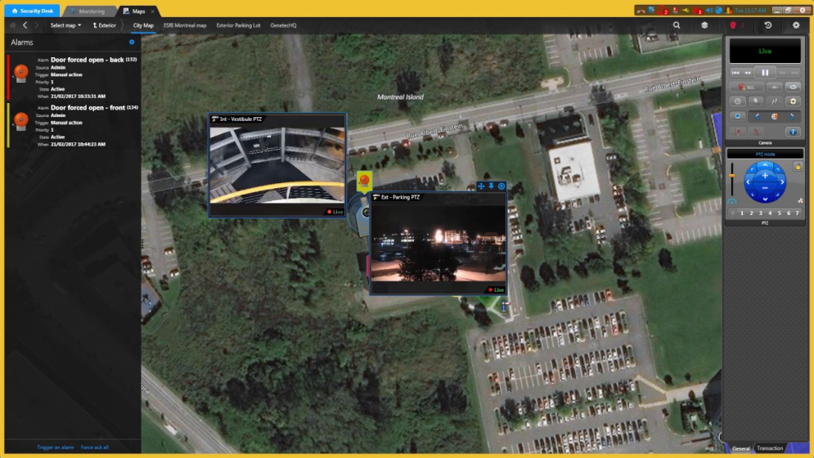
⑦ VMS Genetec vs Milestone
高度なMapオプション
GenetecはESRIマッピングのサポートと外部GISサーバの使用をサポート
また、高度なMap SDKによるカスタムインテグレーションが可能。
Milestoneは独自仕様のみ
Genetec Plan Manager

Slide 12
⑦ VMS Genetec vs Milestone
米国政府でかつて標準としていた共通鍵方式の暗号化規格「DES（Data Encryption Standard）」が採用されたのは1976年。その後のコンピュータの進化、高性能化や、暗号理論の発展などもあり、DESの信頼性は年々低下していきました。そこで、NIST（米国標準技術研究所）が「今後30年以上の使用に耐えられる」次世代の暗号化方式を公募し、評価・選定によって次世代暗号として2001年に策定されたのが「AES（Advanced Encryption Standard）」です。
AESは、原理こそDESと同じですが、DESの56bit鍵より長い128bit、192bit、256bitの3通りの鍵が利用可能で、DESを三重にかけるトリプルDESなどよりも高い強度を実現しています。鍵長とは、暗号化に用いる鍵が取り得るパターン数、データ量のことです。例えば、128bitなら2の128乗、256bitなら2の256乗のパターン数を持つことになり、数字が大きいほど鍵の解析に対して高い強度を発揮します。
録画ビデオの暗号化オプション
GenetecはAES 256
MilestoneはDES 56
DES 56は暗号として国際裁判証拠映像ではNG対象です。

Slide 13
⑦ VMS Genetec vs Milestone
アクセス権限
Genetecは他のローカルまたはリモートユーザーとビデオの壁とビデオタイルを共有する場合、アクセス許可が維持されます (つまり、他のユーザーは、それが表示されませんストリームを参照するためのアクセス許可を持っていない場合)
Milestoneは上記のレベルを管理できる仕組みがない。

Slide 14
⑦ VMS Genetec vs Milestone
次世代ビデオアクセラレーション

Slide 15
⑦ VMS Genetec vs Milestone
高度なSDKと国内実績

